Slide 1
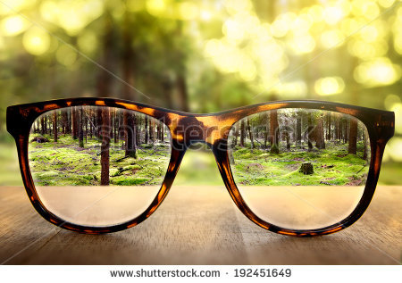
Een kijkje door Gods bril
Notes:
Bijbeltekst/ Quote/

Slide 2
I Sam 16:1,6,7,13
… Ik zend u naar ​Isaï, de Bethlehemiet, want Ik heb een ​koning​ voor Mij gezien onder zijn zonen…
En het gebeurde, toen zij kwamen, dat hij Eliab zag en dacht: Deze is vast en zeker voor de HEERE Zijn ​gezalfde. Maar de HEERE zei tegen ​Samuel: Kijk niet naar zijn uiterlijk en ook niet naar de hoogte van zijn gestalte, want Ik heb hem verworpen. Het is namelijk niet wat de mens ziet, want de mens ziet aan wat voor ogen is, maar de HEERE ziet het ​hart​ aan.
Toen nam ​Samuel​ de oliehoorn en ​zalfde​ hem te midden van zijn broers. En de Geest van de HEERE werd vaardig over ​David​ vanaf die dag en voortaan.
Notes:
Bijbeltekst/ Quote/

Slide 3
Jesaja 11:1-5
Want er zal een Twijgje opgroeien uit de afgehouwen stronk van ​Isaï, en een Loot uit zijn wortels zal vrucht voortbrengen. Op Hem zal de Geest van de HEERE rusten:
de Geest van wijsheid en inzicht, de Geest van raad en sterkte,
de Geest van de kennis en de vreze des HEEREN. Zijn ruiken zal zijn in de vreze des HEEREN.
Hij zal niet oordelen naar wat Zijn ogen zien en Hij zal niet vonnissen naar wat Zijn oren horen. Hij zal de armen recht doen in ​gerechtigheid en de zachtmoedigen van het land zal Hij met ​rechtvaardigheid​ vonnissen.
Maar Hij zal de aarde slaan met de roede van Zijn mond en met de adem van Zijn lippen zal Hij de goddeloze doden. Want ​gerechtigheid​ zal de ​gordel​ om Zijn heupen zijn, en de waarheid de ​gordel​ om Zijn middel.
Notes:
Bijbeltekst/ Quote/

Slide 4
God ziet wat wij niet zien
Nu kijken we nog in een wazige spiegel, maar straks staan we oog in oog. Nu is mijn kennen nog beperkt, maar straks zal ik volledig kennen, zoals ik zelf gekend ben.
I Kor 13:12
Notes:
Bijbeltekst/ Quote/

Slide 5

Kunnen wij in anderen zien
wat God ziet?
Notes:
Bijbeltekst/ Quote/

Slide 6
Kunnen wij zien wat God ziet?
En Hij is voor allen gestorven, opdat zij die leven, niet meer voor zichzelf zouden leven, maar voor Hem Die voor hen gestorven en ​opgewekt​ is. Zo kennen wij vanaf nu niemand naar het vlees; en al hebben wij ​Christus​ naar het vlees gekend, dan kennen wij Hem nu zo niet meer. Daarom, als iemand in ​Christus​ is, is hij een nieuwe schepping: het oude is voorbijgegaan, zie, alles is nieuw geworden. II Kor 5:15-17
Notes:
Bijbeltekst/ Quote/

Slide 7
Kunnen wij zien wat God ziet?
En al hebben wij ​Christus​ naar het vlees gekend, dan kennen wij Hem nu zo niet meer. Daarom, als iemand in ​Christus​ is, is hij een nieuwe schepping: het oude is voorbijgegaan, zie, alles is nieuw geworden. II Kor 5:16b,17 HSV
Notes:
Bijbeltekst/ Quote/

Slide 8
Kunnen wij in anderen zien wat God ziet?
Zo kennen wij vanaf nu niemand naar het vlees. II Kor 5:16a HSV
NBV: volgens de maatstaven van de wereld
BGT: op een aardse manier
Notes:
Bijbeltekst/ Quote/

Slide 9
Kunnen wij zien wat God ziet?
Wij houden onze ogen immers niet gericht op de dingen die men ziet, maar op de dingen die men niet ziet; want de dingen die men ziet, zijn tijdelijk, maar de dingen die men niet ziet, zijn eeuwig. II Kor 4:18
Want als wij met Hem één plant zijn geworden, gelijkgemaakt aan Hem in Zijn dood, dan zullen wij ook aan Hem gelijk zijn in Zijn opstanding. Rom 6:5 HSV
Notes:
Bijbeltekst/ Quote/

Slide 10
Kunnen wij zien wat God ziet?
Christus
Ontwikkeling
Mens
Tijd
Notes:
Bijbeltekst/ Quote/

Slide 11
Kunnen wij zien wat God ziet?
Naar de ander kijken vanuit Christus
&
eeuwigheidsperspectief
Notes:
Bijbeltekst/ Quote/

Slide 12
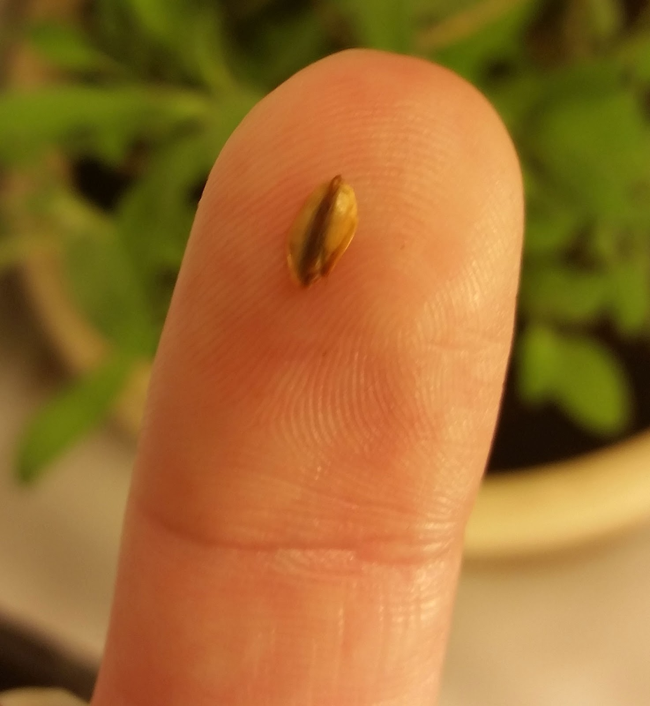
Notes:
Bijbeltekst/ Quote/

Slide 13
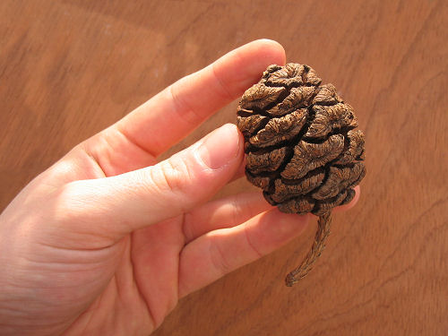
Notes:
Bijbeltekst/ Quote/

Slide 14
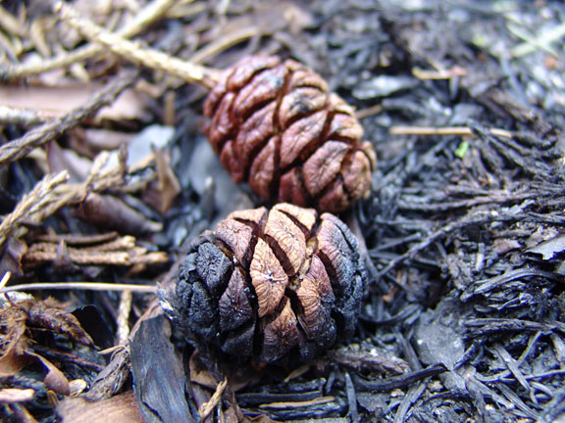
Notes:
Bijbeltekst/ Quote/

Slide 15
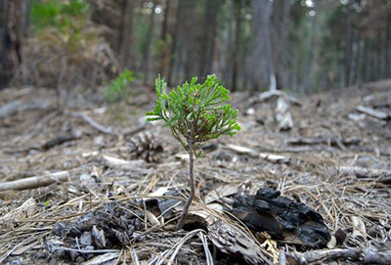
Notes:
Bijbeltekst/ Quote/

Slide 16
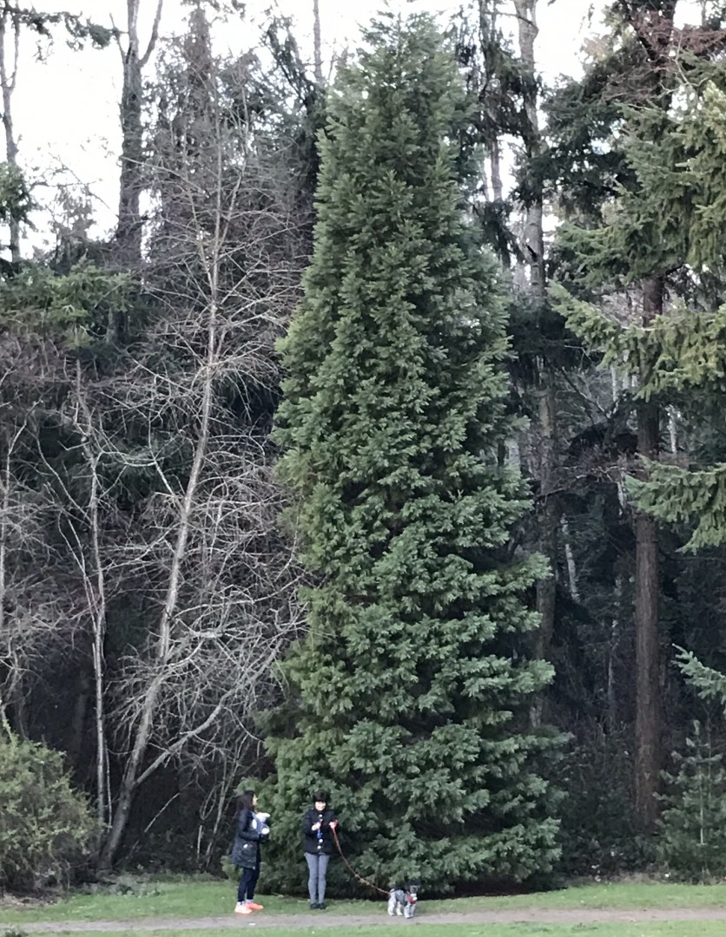
Notes:
Bijbeltekst/ Quote/

Slide 17
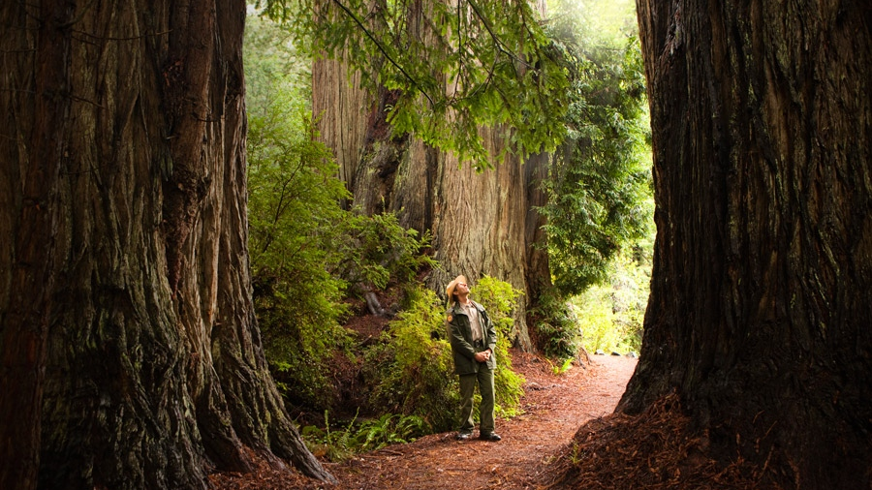
Notes:
Bijbeltekst/ Quote/

Slide 18
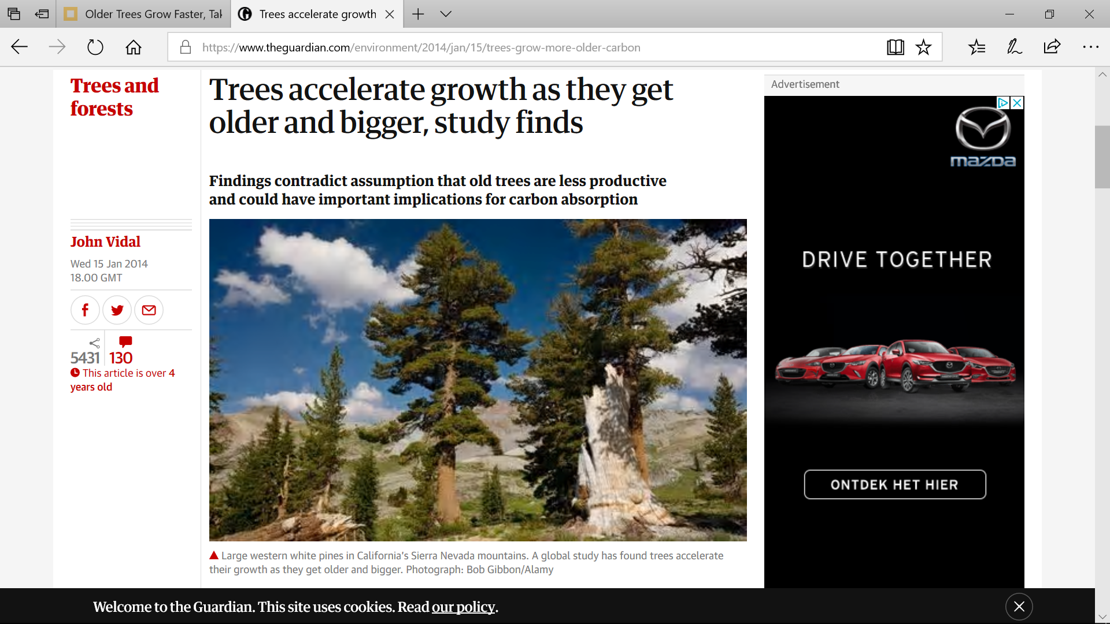
https://www.theguardian.com/environment/2014/jan/15/trees-grow-more-older-carbon
Notes:
Bijbeltekst/ Quote/

Slide 19
Wat is Gods kind?
Nooit uitgegroeid
De groei op aarde is niets vergeleken met de eeuwigheid
De groeisnelheid kan steeds toenemen
De grootste verschillen moeten nog ontstaan
Aardse verschillen worden irrelevant
Notes:
Bijbeltekst/ Quote/

Slide 20
Kunnen wij in anderen zien wat God ziet?
Zo kennen wij vanaf nu niemand naar het vlees. II Kor 5:16a HSV
NBV: volgens de maatstaven van de wereld
BGT: op een aardse manier
Notes:
Bijbeltekst/ Quote/

